Slide 1

Un petit geste incontrôlé…
Docteur Richard Béracassat
6e journée Alésienne d’Orthopédie
12 Octobre 2013

Slide 2
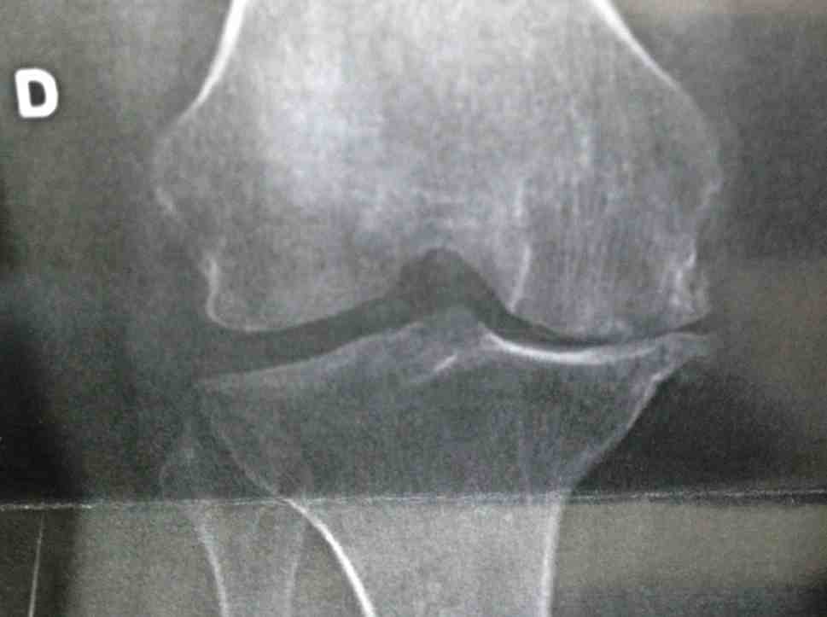
Histoire clinique
Homme 83 ans
1m70, 80 Kg
Gonarthrose sévère Ahlback 3
Score Oxford 14/48
Indication de PTG gauche

Slide 3
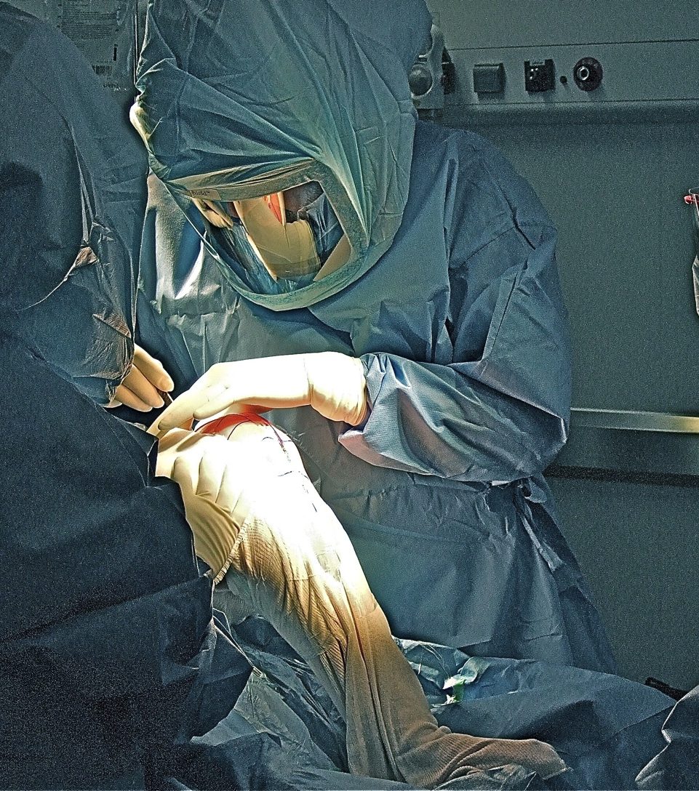
Bilan et précautions habituels
Consultation Pré - anesthésique
Bilan cardio
Bilan ORL et dentaire
Prélèvements bactério négatifs
Précautions d’aseptie ++

Slide 4
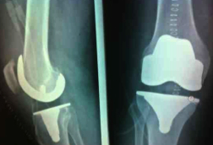
Suites immédiates simples
Sortie au 6e jour
Marche en appui
Bon déroulement du pas
Cicatrice correcte
Petit hématome sous cutané indolore
Mobilité 0-95
Patient satisfait (le chirurgien aussi…)

Slide 5

Quand le diable s’en mêle…
Ablation précoce à domicile de 2 agrafes
Et évacuation d’un hématome avec une Koscher de service …
Ecoulement persistant…
« Ce n’est rien, ça va se fermer ! »
Pas de consultation du chirurgien

Slide 6
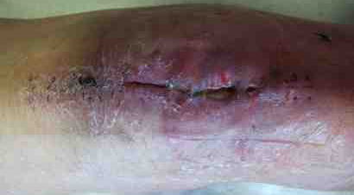
Tentative de suture secondaire
=Echec
Peau fragile et inflammatoire

Slide 7
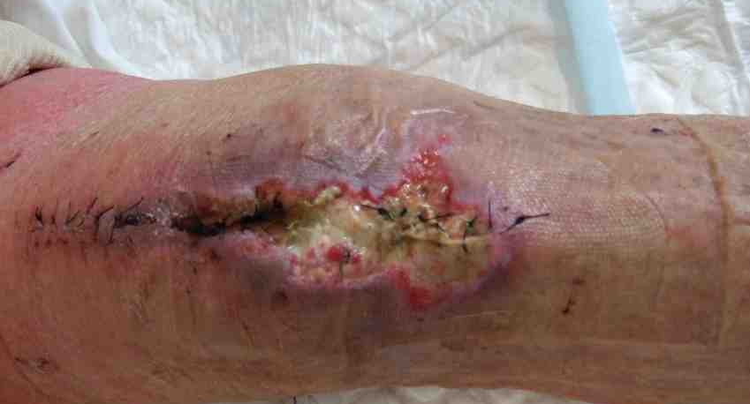
Et bien entendu… Nécrose cutanée et surinfection

Slide 8
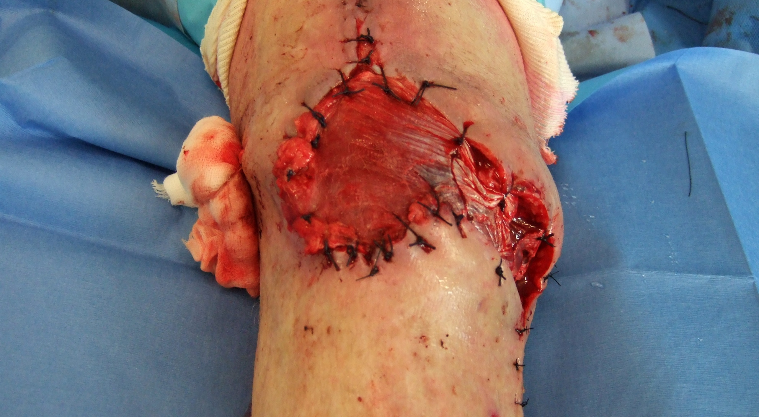

Synovectomie + Changement PE+ « Kärscher »+ lambeau de jumeau interne + Vancomycine IV

Slide 9
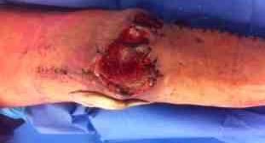
Bonne évolution
Greffe cutanée secondaire

Slide 10
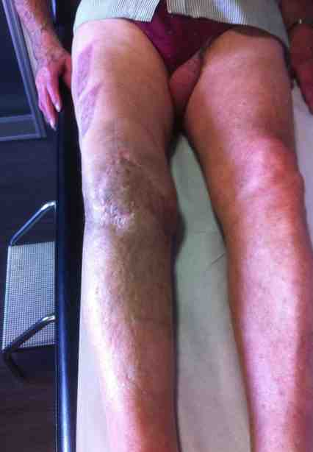
Résultat à 4 mois
Plus de sepsis
Marche avec cannes
Score IKS : 65/100
Mobilité 0-95 °
Antibiothérapie double:
Oflocet – Rifadine:
1 an !
Résultat médiocre

Slide 11
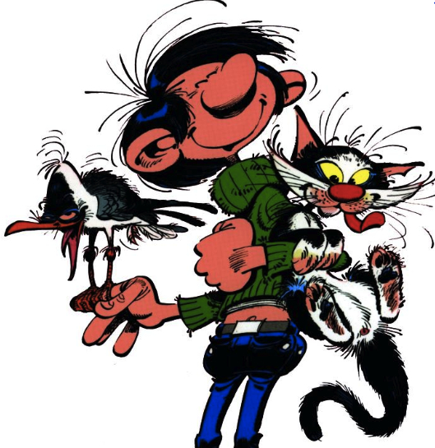
Conclusion
Attention à la « spirale du malheur » !
Pas de gestes intempestifs dans un environnement inadapté
ne pas toucher aux « hématomes »
Adresser au chirurgien au moindre doute
Toute désunion cutanée doit être traitée de manière fiable (Lambeaux)

Slide 12
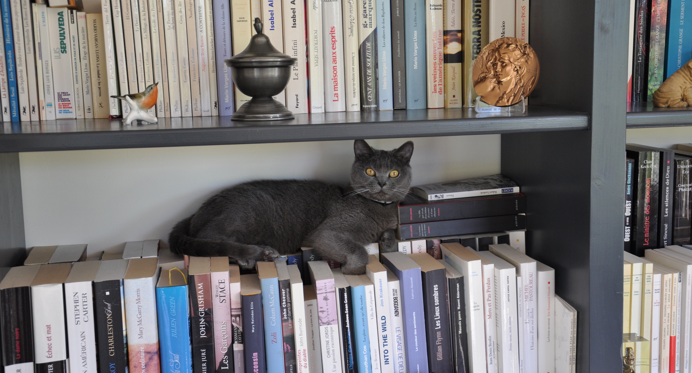
Merci

